Slide 1
UZCARD ACADEMY · MINI-PROJECT · ТРЕК C
MerchantHub: экономика эквайринга под лупой
Концентрация оборота, своевременность выплат, экономика споров · 2025 год
Команда: Ибрахимжон Тожибоев · Участник 2 · Участник 3
Данные: ds_merchants_1, ds_terminals_1, ds_transactions_1, ds_settlements, ds_disputes, ds_regions · 80 000 операций · SQL + Python, без ML
MerchantHub · Трек C · UZCARD Academy 2026 · слайд 1/6

Slide 2
ПРОБЛЕМА И ДАННЫЕ
Заказчик: «где оборот, вовремя ли платим мерчантам, что со спорами?»
Запрос заказчика:
«Нужно оценить экономику эквайринга: где сосредоточен оборот, своевременно ли идут выплаты мерчантам, что со спорами. Выявите проблемные зоны и предложите решения».
Как искали ответ:
1. Нашли 7 таблиц трека C среди 31 ds_* и проверили связи JOIN-ами
2. 3 гипотезы: концентрация оборота · скорость выплат · экономика споров
3. Каждый вывод — число + стат. метод (Джини/Парето, Манна–Уитни, χ²)
23,5 млрд
UZS оборота · 1 200 мерчантов · 51 052 выплаты · 1 986 споров
MerchantHub · Трек C · UZCARD Academy 2026 · слайд 2/6

Slide 3
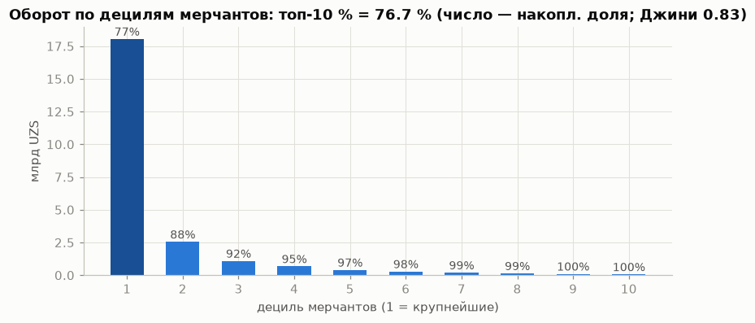
НАХОДКА 1 · КОНЦЕНТРАЦИЯ · ИБРАХИМЖОН ТОЖИБОЕВ
Топ-10 % мерчантов держат 76,7 % оборота; Юг — белое пятно (6 %)
76,7 %
оборота у 120 крупнейших мерчантов (Джини = 0,83 — экстремальная концентрация); Юг: 106 мерчантов, 1,4 млрд UZS (6 % оборота)
Уход пары якорных мерчантов бьёт по комиссии (1,49 % оборота) → программа удержания + экспансия на Юг.
MerchantHub · Трек C · UZCARD Academy 2026 · слайд 3/6

Slide 4
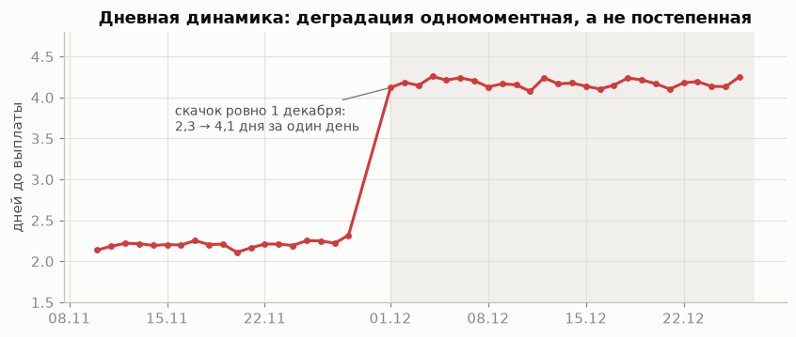
НАХОДКА 2 · ВЫПЛАТЫ · УЧАСТНИК 2
С 1 декабря выплаты мерчантам замедлились вдвое — ровно в пик сезона
4,2 дня
среднее время выплаты в декабре против 2,2 дня весь год; скачок за один день (01.12), Манна–Уитни p < 0,001; задержано 3,5 млрд UZS
Деградация одномоментная и системная (релиз/казначейство/банк) → разбор изменения 01.12, SLA T+2, алерты.
MerchantHub · Трек C · UZCARD Academy 2026 · слайд 4/6

Slide 5
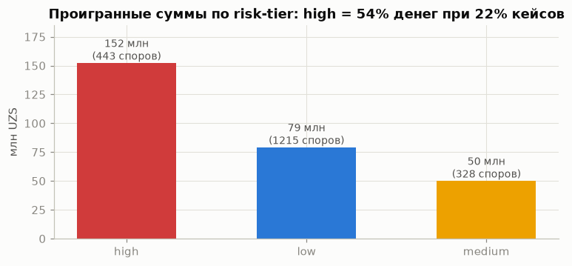
НАХОДКА 3 · СПОРЫ · УЧАСТНИК 3
Проигрывается каждый второй спор; 54 % потерь — high-risk категории
281 млн
UZS проиграно за год (52 % завершённых споров); high-risk: 22 % кейсов, но 54 % проигранных сумм (средний спор 881 тыс — ×6 к low); χ² p = 0,021
Роллинг-резерв для high-risk, шаблоны доказательств для low-risk, KPI разбора ≤ 14 дней (сейчас 17,5).
MerchantHub · Трек C · UZCARD Academy 2026 · слайд 5/6

Slide 6
РЕКОМЕНДАЦИЯ
План действий: защитить кассу мерчантов и срезать потери на спорах
1
Разбор изменения процесса расчётов от 01.12 (релиз/банк/казначейство)
вернуть T+2,2; снять кассовый разрыв
2
SLA T+2 c алертом при медиане выплат > 2,5 дня
деградация ловится за день
3
Программа удержания топ-120 мерчантов (перс. менеджер, приоритет выплат)
защита 76,7 % оборота
4
Роллинг-резерв для high-risk категорий
покрытие 152 млн UZS потерь
5
Evidence-шаблоны + KPI разбора спора ≤ 14 дней
поднять winrate с 48 %
6
Пилот экспансии эквайринга на Юг (сейчас 6 % оборота)
резерв роста оборота
Главные числа: топ-10 % = 76,7 % оборота, выплаты 2,2 → 4,2 дня с 01.12, споры −281 млн UZS/год.
MerchantHub · Трек C · UZCARD Academy 2026 · слайд 6/6

